Slide 1
Bugs
Admintotal

Slide 2
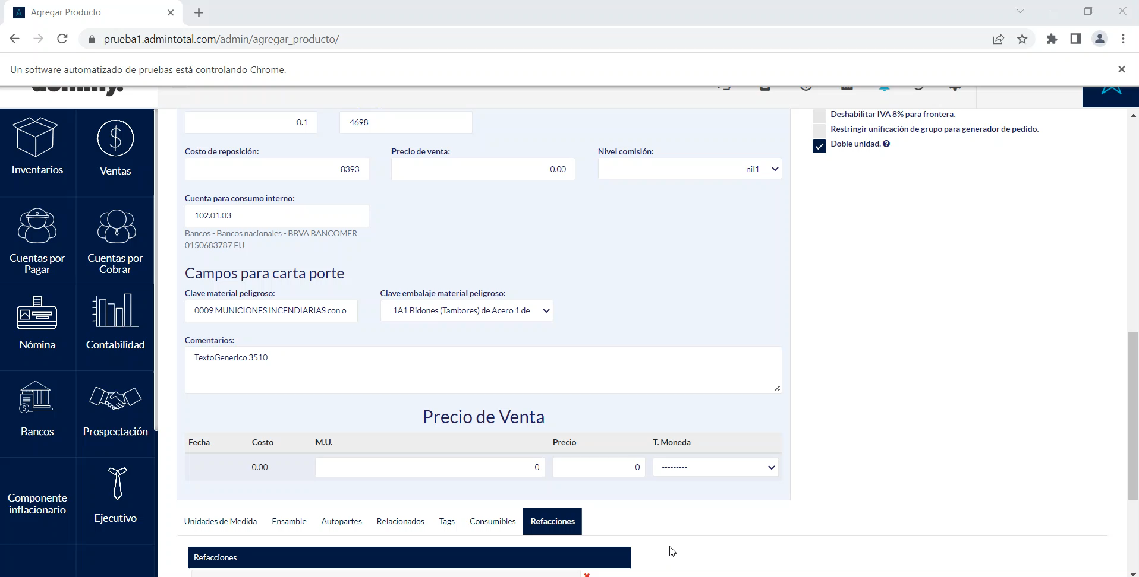
Agregar producto

Slide 3
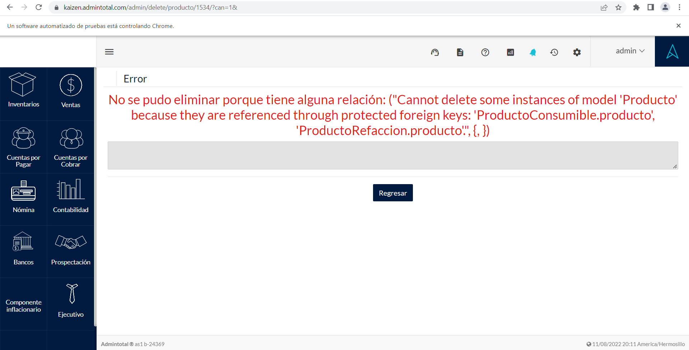
Eliminar producto

